Slide 1
SASS
Que es Sass
Uso
Estructura SASS tema Depura

Slide 2
¿Que es SASS?
(Syntactically Awesome StyleSheets) = (Hojas de estilo sintácticamente asombrosas)
Un preprocesador CSS es una herramienta que nos permite generar, de manera automática, hojas de estilo, añadiéndoles características que no tiene CSS, y que son propias de los lenguajes de programación, como pueden ser variables, funciones, selectores anidados, herencia, etcétera.

Slide 3
Que se puede hacer con SASS
Importar modulos
Anidar selectores
& (Nombre del padre)
Variables
Operaciones Mátematicas
Funciones
Extend
Mixin

Slide 4
Estructura de SASS Depura Theme
Capas
Abstracts
Settings
themes

Slide 5
Estructura de SASS Depura Theme
Capas
Abstracts
Funciones y Mixin Que se usaran en todo el documento
Settings
Estilos Generalizados
Themes
Estilos Específico

Slide 6
Estructura de SASS Depura Theme
Capas
functions
mixins
Abstracts
Settings
Themes

Slide 7
Estructura de SASS Depura Theme
Capas
Abstracts
variables
typography
animations
utils
Settings
Themes

Slide 8
Estructura de SASS Depura Theme
Capas
Abstracts
Settings
base
atoms
components
layout
card
Themes

Slide 9
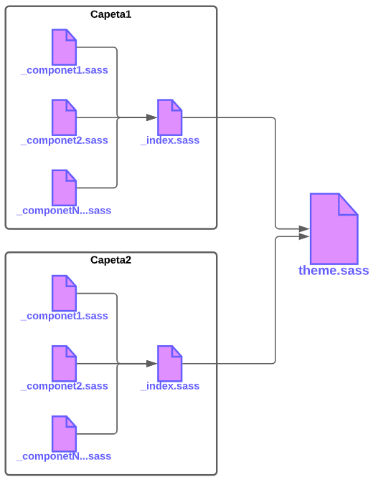
¿Cómo se conecta?
Cada carpeta tiene un _index.scss, donde se concectan todos los archivos de dicha carpeta. Al final todos los index son importados en el punto de entrada, que para esta proyecto en particular es theme

Slide 10
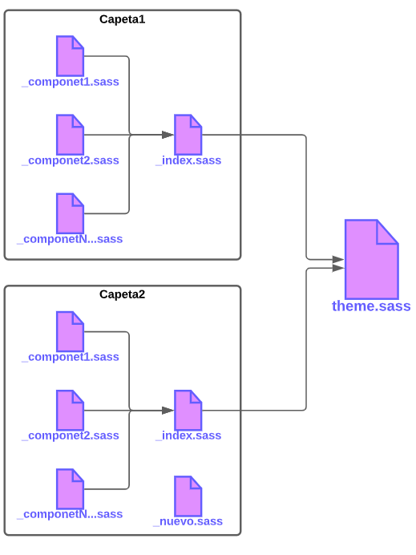
¿Cómo se conecta?
Si deseamos agregar un nuevo archivo solo debemos importarlo a el index de su respectiva carpeta

Slide 11
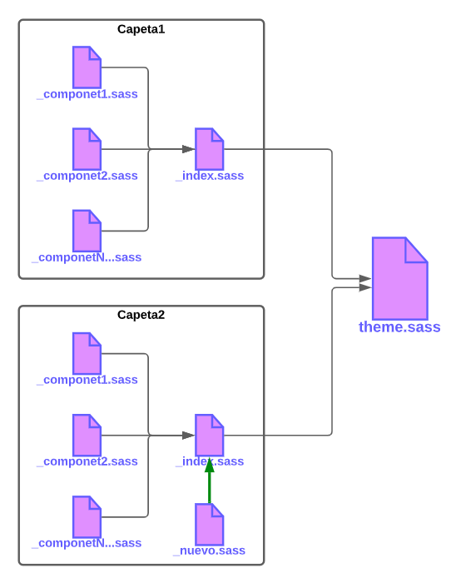
¿Cómo se conecta?
Si deseamos agregar un nuevo archivo solo debemos importarlo a el index de su respectiva carpeta

